Slide 1
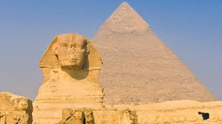
Αίγυπτος

Slide 2
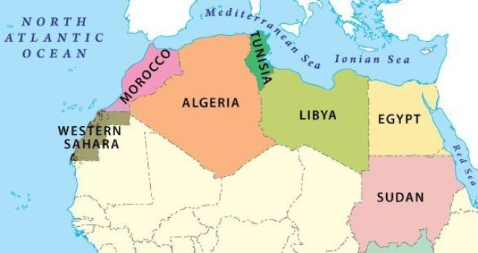
Γεωγραφική θέση:
Βορειοανατολική Αφρική
Βρέχεται από τη Μεσόγειο και την Ερυθρά θάλασσα
Ο τροπικός του Καρκίνου περνά από την Άνω Αίγυπτο.

Slide 3
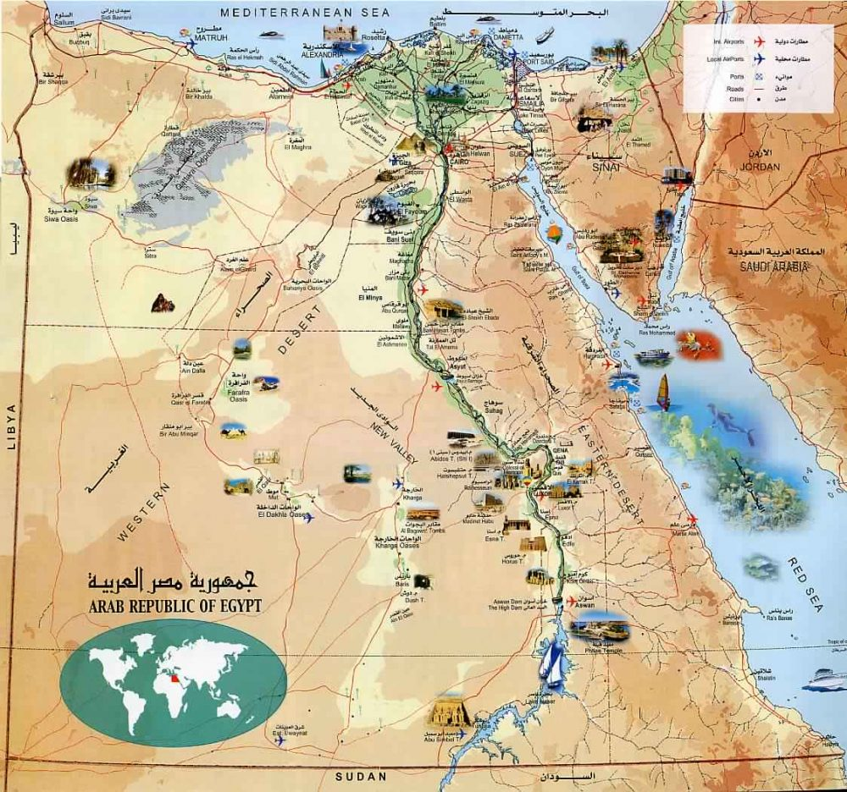
Μορφολογία εδάφους:
Κοιλάδα Νείλου Δέλτα Νείλου
Λιβυκή έρημος, Βαθύπεδο Καττάρα, Χερσόνησος Σινά

Slide 4
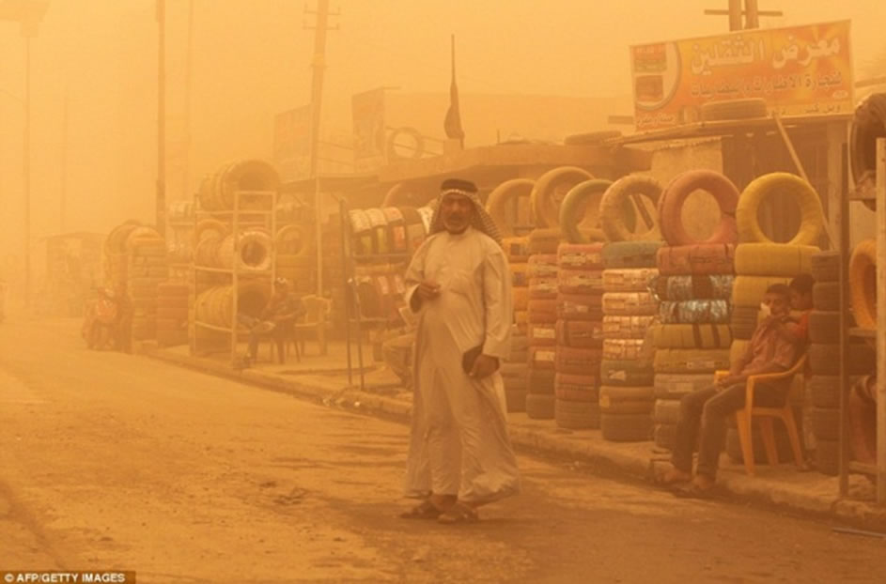
Κλίμα: Ερημικό
Δεν βρέχει σχεδόν ποτέ.
Ψηλές θερμοκρασίες την ημέρα και πολύ χαμηλές τη νύχτα.
Άνεμοι Χαρματτάν - Θύελλες σκόνης - Λασποβροχή

Slide 5
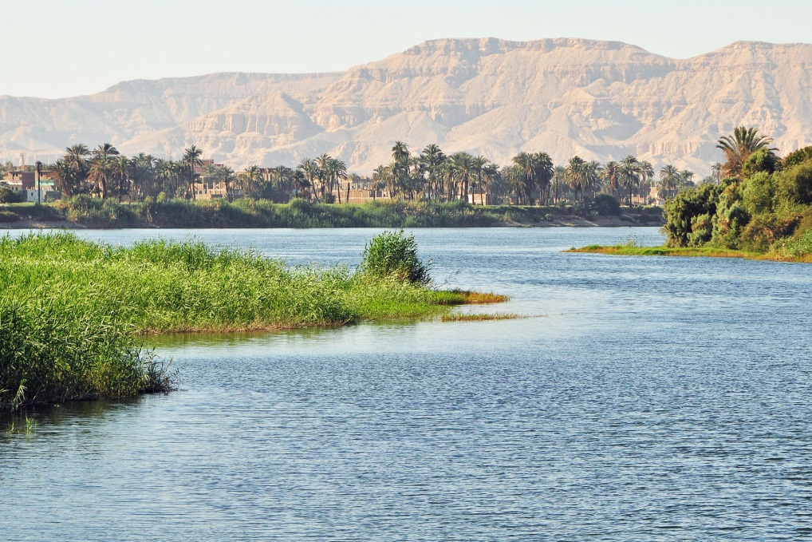
Αίγυπτος, το δώρο του Νείλου
Χωρίς το Νείλο η Αίγυπτος θα ήταν μια απέραντη έρημος.
Προσφέρει:
Νερό για άρδευση και ύδρευση
Εύφορη λάσπη (ιλύ) - φυσική λίπανση αγρών
Ψάρια - κυνήγι
Πλωτή οδός διακίνησης ανθρώπων και εμπορευμάτων
Υδροηλεκτρική ενέργεια

Slide 6
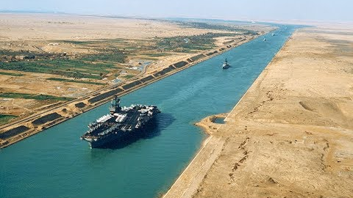
Διώρυγα του Σουέζ:
Ενώνει την Ερυθρά με τη Μεσόγειο θάλασσα.
Ξεκινά από το Σουέζ και τελειώνει στο Πορτ-Σάιντ.
Θαλάσσιο εμπόριο μεταξύ Ευρώπης και Ασίας.
Δεν απαιτείται ο περίπλους της Αφρικής.
Διόδια.

Slide 7
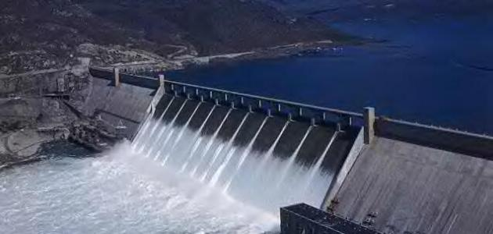
Φράγμα του Ασσουάν:
Θετικά: Αποθήκευση νερού για άρδευση και ύδρευση.
Αύξηση της γεωργικής γης, με άρδευση της ερήμου.
Εμποδίζει τις πλημμύρες.
Υδροηλεκτρική ενέργεια.
Εμπλουτίζει τα υπόγεια υδροφόρα στρώματα.
Αρνητικά: Κατακρατά την ιλύ:- Περιορίζει τη φυσική λίπανση των αγρών. Μειώνονται τα ψάρια στις εκβολές του Νείλου.
Αύξηση υγρασίας: - Καταστρέφει αρχαία μνημεία
Αύξηση εντόμων
Κίνδυνοι ανθρωπιστικής καταστροφής από πιθανή κατάρρευση του.

Slide 8
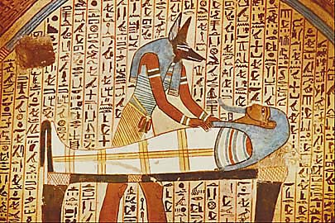
Αρχαία Αίγυπτος:
Φαραώ - Πυραμίδες - Σφίγγα - Ιερογλυφικά - Μούμιες –-Τερατόμορφοι θεοί.
Οι Αιγύπτιοι πίστευαν στην μετά θάνατον ζωή.
Πίστευαν ότι η ψυχή κρίνεται μετά θάνατον και μόνο οι ενάρετοι άνθρωποι περνούν στην αιώνια ζωή.
Είχαν εμμονή με τη διατήρηση των νεκρών σωμάτων.

